Slide 1

第九章 方差分析和回归分析
习 题 课
一、重点与难点
二、主要内容
三、典型例题

Slide 2
一、重点与难点
1.重点
单因素试验方差分析的数学模型
双因素试验方差分析的数学模型
一元线性回归的数学模型
多元线性回归的数学模型
2.难点
方差分析表 数学模型的应用

Slide 3
二、主要内容
回归分析
方差分析
一元线性回归分析
多元线性回归分析
单因素试验
双因素试验
等重复
试验
无重复试验

Slide 4
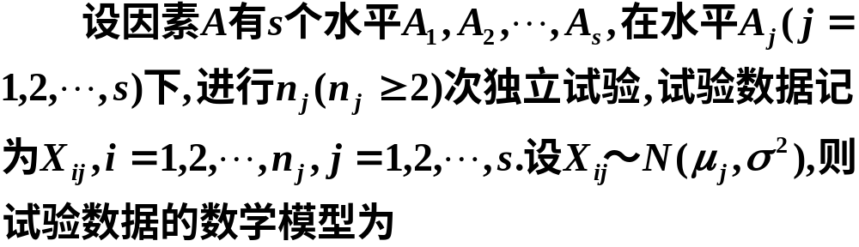
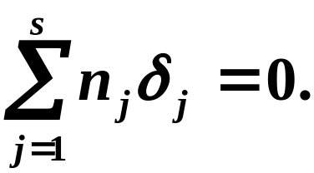
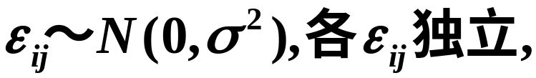

1.单因素试验的方差分析
(1)数学模型

Slide 5
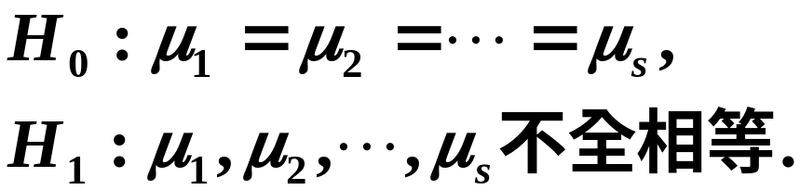
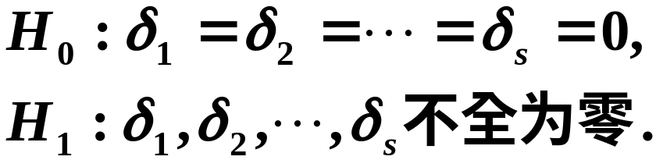
方差分析的问题是检验假设
或等价于检验假设

Slide 6
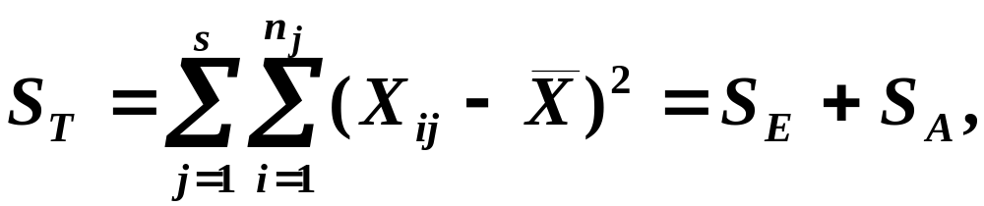

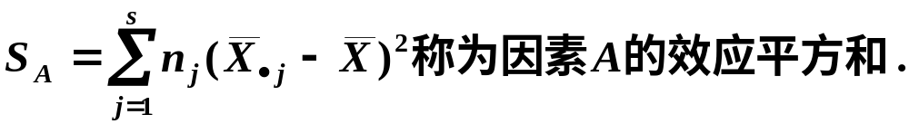
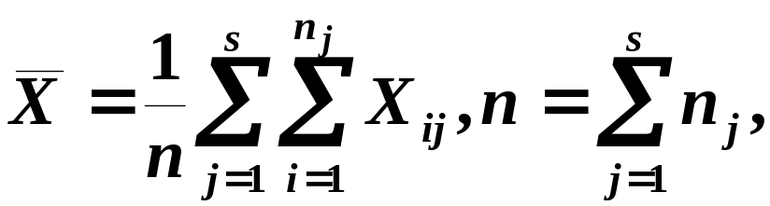
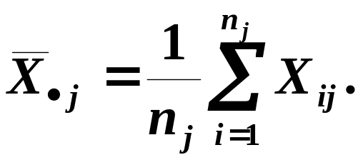
(2)离差平方和分解公式及显著性检验

Slide 7

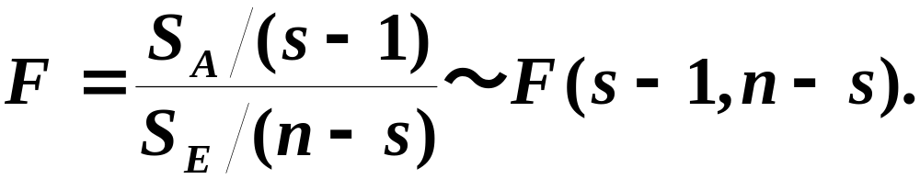
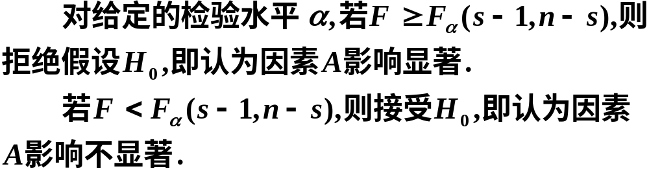

Slide 8


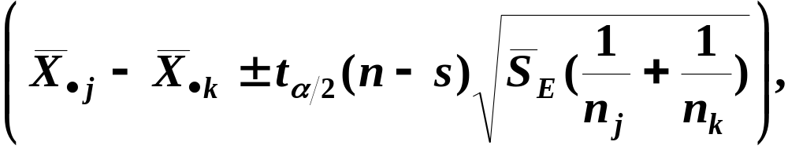
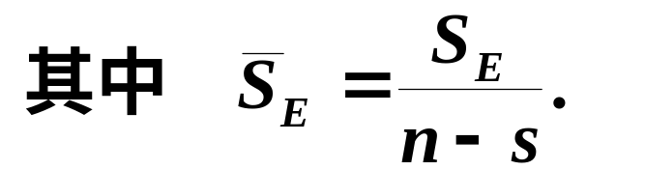
(3)参数估计

Slide 9
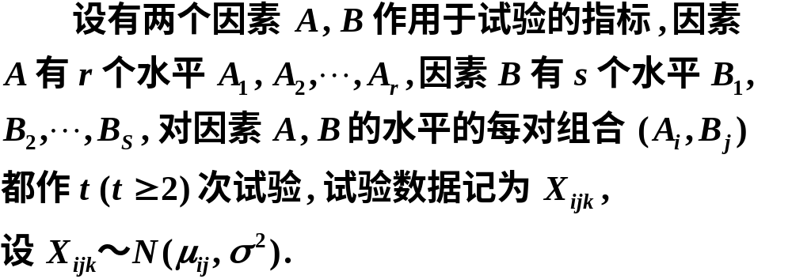
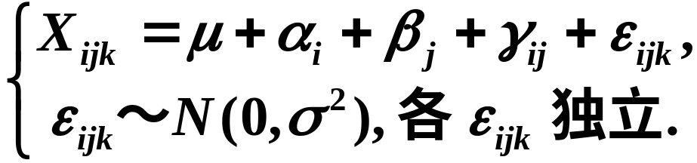
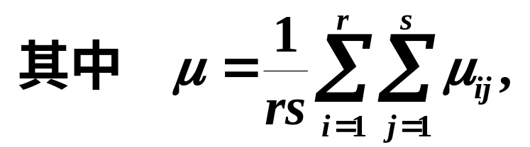
2.双因素等重复试验的方差分析
(1)数学模型

Slide 10
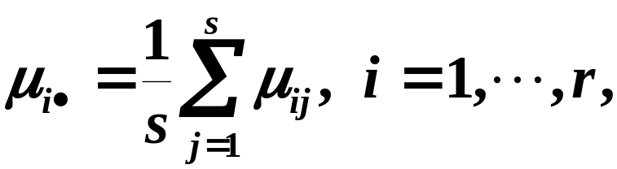
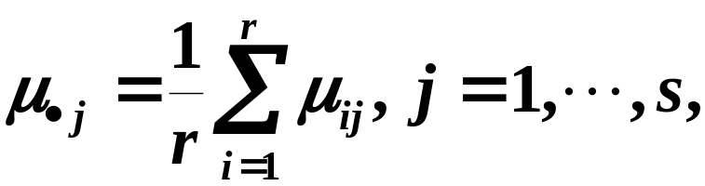


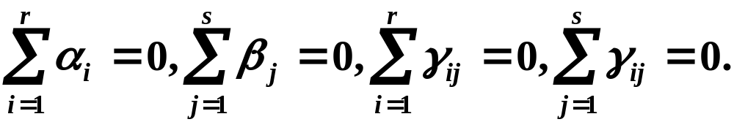

Slide 11
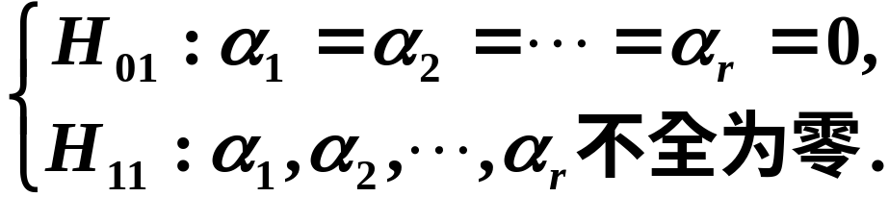
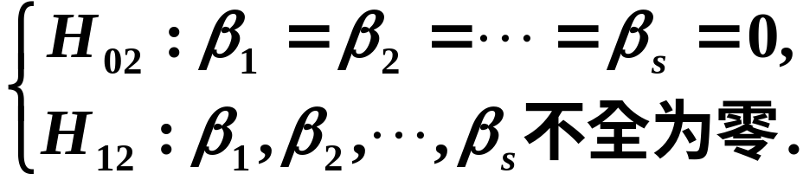
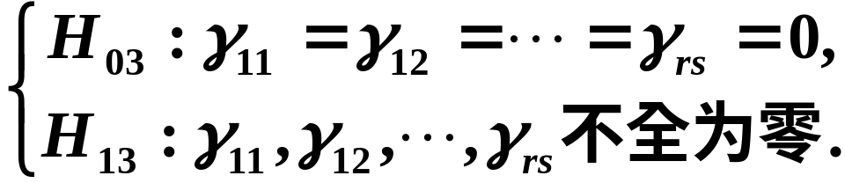
双因素等重复试验的方差分析就是检验以下
三个假设

Slide 12
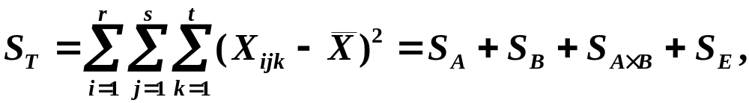
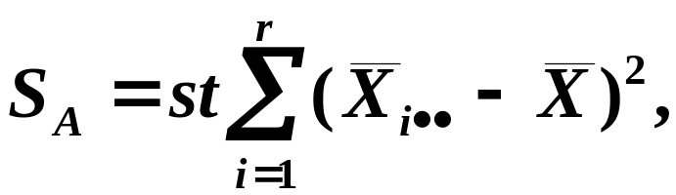
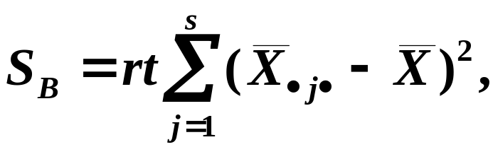
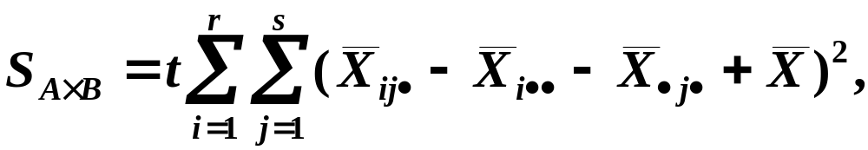
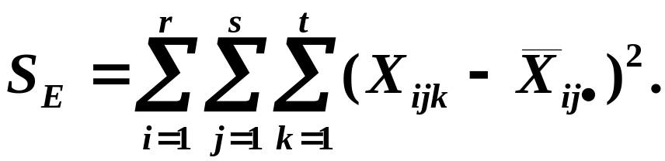
(2)离差平方和分解公式及显著性检验

Slide 13
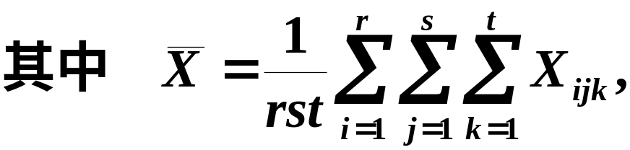
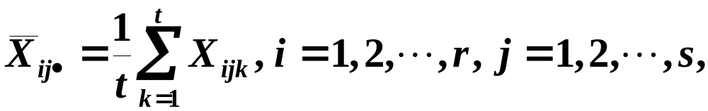
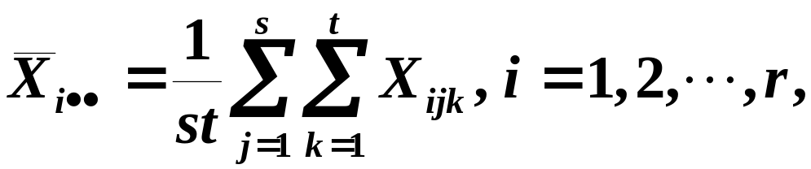
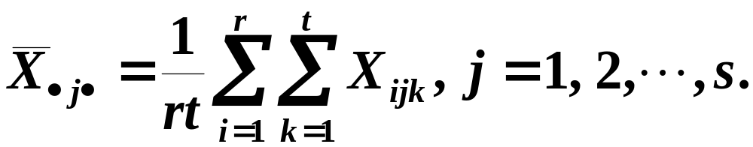

Slide 14

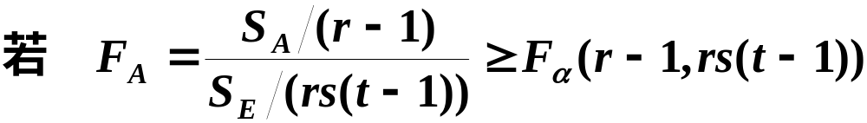
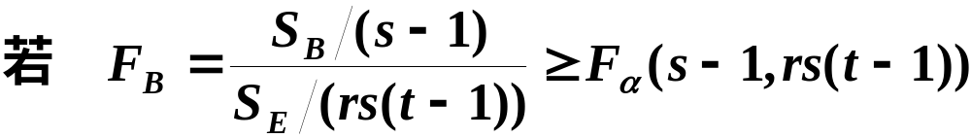
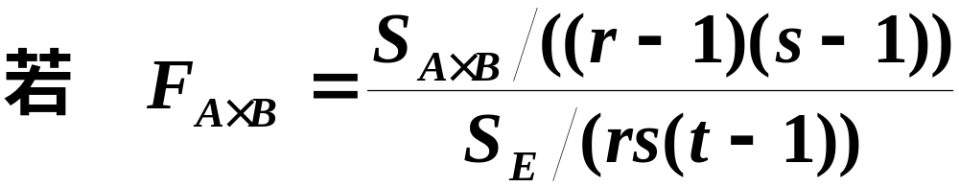


Slide 15
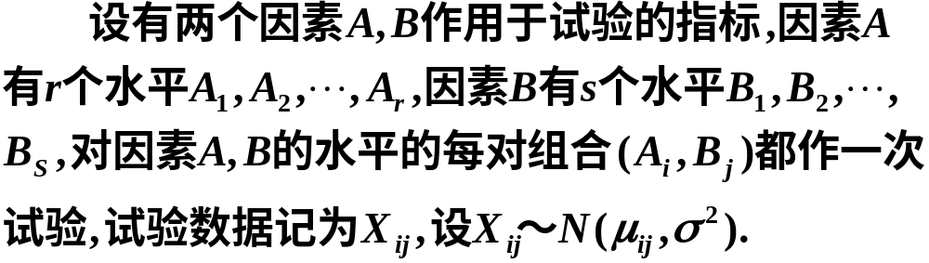
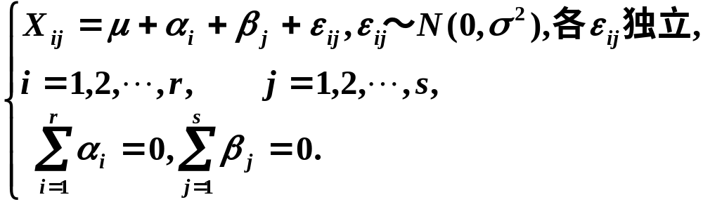
3.双因素无重复试验的方差分析
(1)数学模型

Slide 16
方差分析的问题就是要检验假设

Slide 17
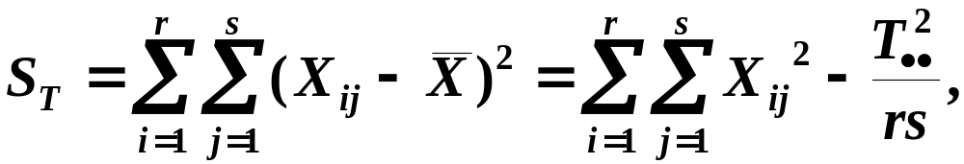
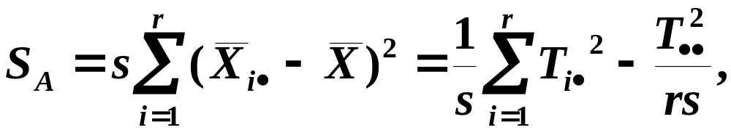
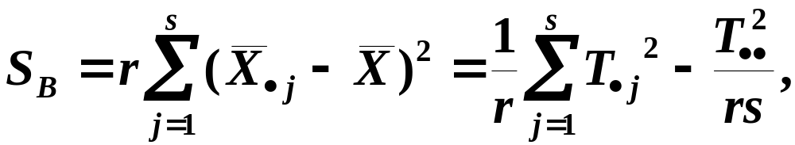
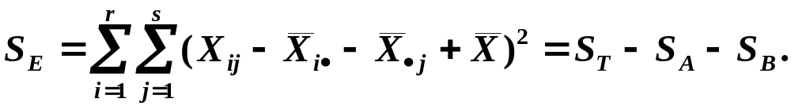
(2)离差平方和分解公式及显著性检验

Slide 18
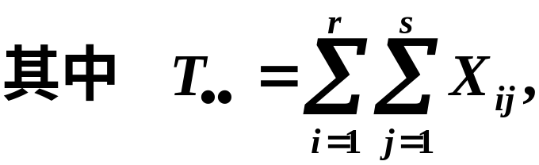
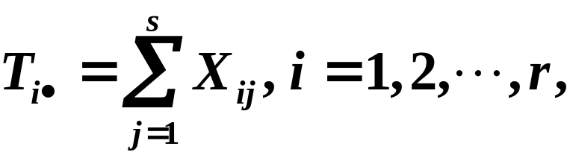
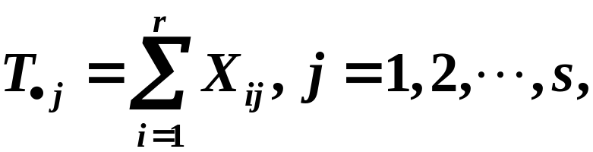
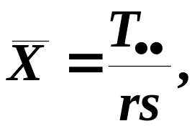
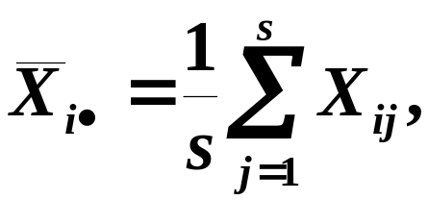
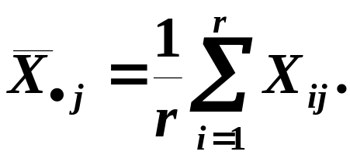

Slide 19
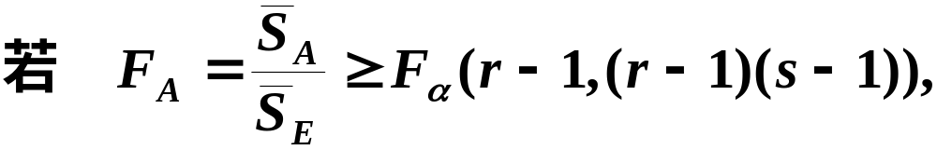
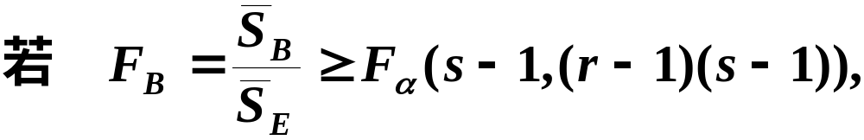

Slide 20
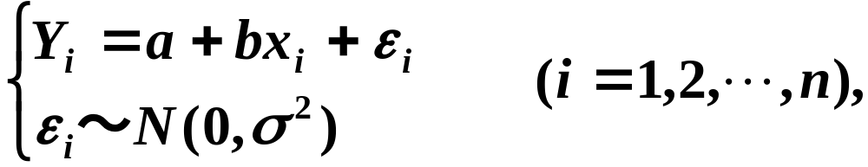

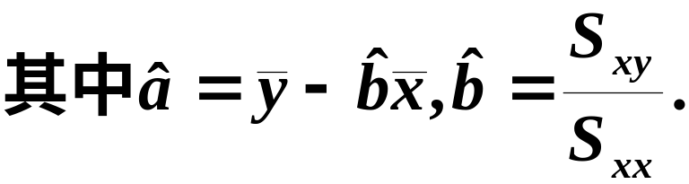

4.一元线性回归分析
(1)数学模型
(2)线性回归方程

Slide 21






Slide 22

(3)线性假设的显著性检验

Slide 23


(4)系数b的置信区间

Slide 24


5.多元线性回归分析
(1)数学模型

Slide 25




(2) 模型参数估计

Slide 26
三、典型例题
例1 抽查某地区三所小学五年级学生的身高数据
如下表, 试判断这三所学校学生的平均身高是否有
显著差异 (取显著性水平为 0.05)?
学校 | 身 高 数 据
1 | 128.1 | 134.1 | 133.1 | 138.1 | 140.8 | 127.4
2 | 150.3 | 147.9 | 136.8 | 126.0 | 150.7 | 155.8
3 | 140.6 | 143.1 | 144.5 | 143.7 | 148.5 | 146.4

Slide 27

MATLAB程序
x=[128.1,134.1,133.1,138.1,140.8,127.4;
150.3,147.9,136.8,126.0,150.7,155.8;
140.6,143.1,144.5,143.7,148.5,146.4];
p=anova1(x')
运行结果

Slide 28




Slide 29
例2 设由三种同型号的造纸机使用四种不同涂料
制造铜版纸, 对每种不同搭配进行两次重复测量, 结果如下. 取显著性水平为 0.05, 试检验不同的机器、不同的涂料以及它们之间的交互作用的影响是否显著?
涂料B 机器A | B₁ | B₂ | B₃ | B₄
A₁ | 42.5 42.6 | 42.0 42.2 | 43.9 43.6 | 42.2 42.5
A₂ | 42.1 42.3 | 41.7 41.5 | 43.1 43.0 | 42.5 41.6
A₃ | 43.6 43.8 | 43.6 43.2 | 44.1 44.2 | 42.9 43.0

Slide 30

MATLAB程序
x=[42.5,42.0,43.9,42.2;42.6,42.2,43.6,42.5;
42.1,41.7,43.1,42.5;42.3,41.5,43.0,41.6;
43.6,43.6,44.1,42.9;43.8,43.2,44.2,43.0];
p=anova2(x,2)
运行结果

Slide 31



因此机器、涂料影响高度显著.
因此机器、涂料交互作用影响不显著.

Slide 32
例3 在橡胶配方中,考虑了三种不同的促进剂和四
种不同分量的氧化锌,每种配方各做一次试验,测得
300%定强如下表,试判断促进剂、氧化锌对定强有
无显著影响?
因素B (氧化锌) | 因素A(促进剂)
 | A₁ | A₂ | A₃
B₁ | 31 | 33 | 35
B₂ | 34 | 36 | 37
B₃ | 35 | 37 | 39
B₄ | 39 | 38 | 42

Slide 33

MATLAB程序
x=[31,33,35; 34,36,37; 35,37,39; 39,38,42];
p=anova2(x)
运行结果

Slide 34

因此因素A(促进剂)对定强有高度显著的影响;
因素B(氧化锌)对定强也有高度显著的影响.

Slide 35
例4 某工厂在分析产量与成本关系时,选取十个生
产小组作样本,收集到如下数据:
产量x(千件) | 40 | 42 | 48 | 55 | 65
成本y(千元) | 150 | 140 | 152 | 160 | 150
产量x(千件) | 79 | 88 | 100 | 120 | 140
成本y(千元) | 162 | 175 | 165 | 190 | 185
(1) 求 y 对 x 的线性回归方程 ax+b;
(2) 检验回归方程的显著性 (检验水平为 0.05);
(3) 求回归系数的 95% 置信区间;
(4) 取 x₀=90 , 求 y₀ 的预测值及 95% 的预测区间.

Slide 36


在MATLAB中求解
x=[40,42,48,55,65,79,88,100,120,140];
y=[150,140,152,160,150,162,175,165,190,185];
polytool(x,y,1,0.05)
(1)回归方程为
(2)回归方程显著.

Slide 37

(3)a,b的置信度为0.95的置信区间分别为
(0.2748,0.5895), (116.0709,142.5712).

Slide 38

(4)x₀=90时,y₀的预测值为168.2156.

Slide 39

(4)x₀=90时,y₀的95%的预测区间为
(151.1697,185.2614).
备 用 例 题

